Slide 1
图论及其应用
任课教师：杨春
Email: yc517922@126.com
数学科学学院

Slide 2
第四章 欧拉图与哈密尔顿图
主要内容
一、欧拉图与中国邮路问题
二、哈密尔顿图
三、度极大非哈密尔顿图与TSP问题
四、超哈密尔顿图问题
教学时数
安排8学时讲授本章内容

Slide 3
本次课主要内容
欧拉图与中国邮路问题
(一)、欧拉图及其性质
(二)、Fleury算法
(三)、中国邮路问题

Slide 4
(一)、欧拉图及其性质
1、欧拉图的概念
(1)、问题背景---欧拉与哥尼斯堡七桥问题
问题：对于图G，它在什么条件下满足从某点出发，经过每条边一次且仅一次，可以回到出发点？

Slide 5
哥尼斯堡城(位于德国北部), 在欧拉的生活与图论历史中扮演着非常重要角色。因为它，产生了著名的欧拉图定理，因为它，产生了图论。
注：一笔画----中国古老的民间游戏
要求：对于一个图G, 笔不离纸, 一笔画成.
(2)、欧拉图概念
定义1 对于连通图G，如果G中存在经过每条边的闭迹，则称G为欧拉图，简称G为E图。欧拉闭迹又称为欧拉环游，或欧拉回路。
1
2
1
2
1
2
4
3
3
4
3
4
欧拉图
非欧拉图有欧拉迹
非欧拉图无欧拉迹

Slide 6
2、欧拉图的性质
定理1 下列陈述对于非平凡连通图G是等价的：
(1) G是欧拉图；
(2) G的顶点度数为偶数；
(3) G的边集合能划分为圈。
证明: (1)→(2)
由(1)，设 C是欧拉图G的任一欧拉环游，v是G中任意顶点，v在环游中每出现一次，意味在G中有两条不同边与v关联，所以，在G中与v关联的边数为偶数，即v的度数为偶数，由v的任意性，即证明(2)。
(2)→(3)
由于G是连通非平凡的且每个顶点度数为偶数，所以G中至少存在圈C₁,从G中去掉C₁中的边，得到G的生成

Slide 7
子图G₁,若G₁没有边，则(3)成立。否则，G₁的每个非平凡分支是度数为偶数的连通图，于是又可以抽取一个圈。反复这样抽取，E(G)最终划分为若干圈。
(3)→(1)
设C₁是G的边划分中的一个圈。若G仅由此圈组成，则G显然是欧拉图。
否则，由于G连通，所以，必然存在圈C₂,它和C₁有公共顶点。于是，C₁∪C₂是一条含有C₁与C₂的边的欧拉闭迹，如此拼接下去，得到包含G的所有边的一条欧拉闭迹。即证G是欧拉图。
推论1 连通图G是欧拉图当且仅当G的顶点度数为偶。
推论2 连通非欧拉图G存在欧拉迹当且仅当G中只有两个顶点度数为奇数。

Slide 8

例1 下面图中谁是欧拉图？谁是非欧拉图但存在欧拉迹？谁是非欧拉图且不存在欧拉迹？
G₁
G₂
G₃
解：G₁是欧拉图；G₂是非欧拉图，但存在欧拉迹；G₃中不存在欧拉迹。
例2 证明：若G和H是欧拉图，则 是欧拉图。

Slide 9


证明：首先证明：对任意u ∈V(G), v ∈V(H),有：
事实上，设z是u的任意一个邻点，一定有(u, v)的一个邻点(z, v),反之亦然。同理，对于v的任意一个邻点w，一定有(u, v)的一个邻点(u, w), 反之亦然。即: (u, v)在乘积图中邻点个数等于u在G中邻点个数与v在H中邻点个数之和。
所以，G ,H是欧拉图，那么 顶点度数为偶数。
其次证明： 是连通的。
由于G, H都是欧拉图，所以都连通。设最短的(u₁, u₂)路

Slide 10


最短的(v₁, v₂)路分别为：
那么，由乘积图的定义：在乘积图中有路：
这样，我们证明了 是连通的且每个顶点度数为偶数。即它是欧拉图。
(二)、Fleury(弗勒里)算法
该算法解决了在欧拉图中求出一条具体欧拉环游的方法。方法是尽可能避割边行走。
算法:
(1)、 任意选择一个顶点v₀,置w₀=v₀;

Slide 11
(2)、 假设迹w_{i}=v₀e₁v₁…e_{i}v_{i}已经选定，那么按下述方法从E-｛e₁,e₂,…,e_{i}｝中选取边e_{i+1}:
1)、 e_{i+1}与v_{i}相关联；
2)、除非没有别的边可选择，否则 e_{i+1}不能是
G_{i}=G-｛e₁,e₂,…,e_{i}｝的割边。
(3)、 当(2)不能执行时，算法停止。
例3 在下面欧拉图G中求一条欧拉回路。
d
f
h
a
b
c
e
g
i
j
图G

Slide 12
解：
d
f
h
a
b
c
e
g
i
j
图G
例4 某博物馆的一层布置如下图，其中边代表走廊，结点e是入口，结点g是礼品店，通过g我们可以离开博物馆。请找出从博物馆e进入，经过每个走廊恰好一次，最后从g处离开的路线。
d
j
b
a
h
i
e
g
c
f

Slide 13
解：图中只有两个奇度顶点e和g,因此存在起点为e,终点为g的欧拉迹。
为了在G中求出一条起点为e,终点为g的欧拉迹，在e和g间添加一条平行边m
d
j
b
a
h
i
e
g
c
f
m
用Fleury算法求出欧拉环游为：
emgcfabchbdhgdjiejge
所以：解为：egjeijdghdbhcbafcg

Slide 14
例4 证明：若G有2k>0个奇数顶点，则存在k条边不重的迹Q₁,Q₂,…,Q_{k}，使得：
证明：不失一般性，只就G是连通图进行证明。

Slide 15
设G=(n, m)是连通图。令v_{l}，v₂，…,v_{k},v_{k+1},…,v_{2k}是G的所有奇度点。
在v_{i}与v_{i+k}间连新边e_{i}得图G*（1≦i≦k).则G*是欧拉图，因此，由Fleury算法得欧拉环游C.
在C中删去e_{i} （1≦i≦k).得k条边不重的迹Q_{i} （1≦i≦k):
例5 设G是非平凡的欧拉图，且v ∈V(G)。证明：G的每条具有起点v的迹都能扩展成G的欧拉环游当且仅当G-v是森林。
证明：“必要性”
若不然，则G-v有圈C。

Slide 16
考虑G₁=G-E(C)的含有顶点v的分支H。
由于G是非平凡欧拉图，所以G₁的每个顶点度数为偶数，从而，H是欧拉图。
H是欧拉图，所以存在欧拉环游T. 对于T，把它看成v为起点和终点的一条欧拉迹，显然不能扩充为G的欧拉环游。这与条件矛盾！
“充分性”
若不然，设Q=(v, w)是G的一条不能扩充为G的欧拉环游的最长迹，显然v = w,且Q包含了与v关联的所有边。即Q是一条闭迹。
于是，G-v包含G-Q且G-Q的每个顶点度数为偶数.
于是，G-Q的非平凡分支是欧拉图，说明有圈，即G-v有圈，这与条件矛盾.

Slide 17
(三)、中国邮路问题
1962年，中国数学家管梅谷提出并解决了“中国邮路问题”
1、问题
邮递员派信的街道是边赋权连通图。从邮局出发，每条街道至少行走一次，再回邮局。如何行走，使其行走的环游路程最短？
如果邮路图本身是欧拉图，那么由Fleury算法，可得到他的行走路线。
如果邮路图本身是非欧拉图，如何重复行走街道才能使行走总路程最短？

Slide 18
2、管梅谷的结论
定理2 若W是包含图G的每条边至少一次的闭途径，则W具有最小权值当且仅当下列两个条件被满足：
(1) G的每条边在W中最多重复一次；
(2) 对于G的每个圈上的边来说，在W中重复的边的总权值不超过该圈非重复边总权值。
证明：“必要性”
首先，设G是连通非欧拉图，u与v是G的两个奇度顶点，把连接u与v的路上的边改为2重边，则路中的点的度数奇偶性没有改变，仍然为偶数，但u与v的度数由奇数变成了偶数。如果对G中每对奇度点都如此处理，则最终得到的图为欧拉图。设该图为G₁.

Slide 19
其次，对G₁作修改：
如果在G₁中，边e重复数大于2，则在G₁中删掉2条重复的e边后，所得之图仍然是包含G的欧拉图。
在G₁中，对每组平行边都做上面的处理，最后得到一个重复边数最多为1的包含G的欧拉图G₂。
这说明，若W是包含G的所有边的欧拉环游，则G中每条边至多在W里出现两次。这就证明了(1).
又设C是G₂中任意一个圈，在该圈中，如果重复边的总权值超过该圈中非重复边总权值，那么可以把该圈中平行边改为非平行边，而把非平行边改为平行边，如此修改，得到的图仍然是包含G的欧拉图，但对应的欧拉环游长度减小了。

Slide 20
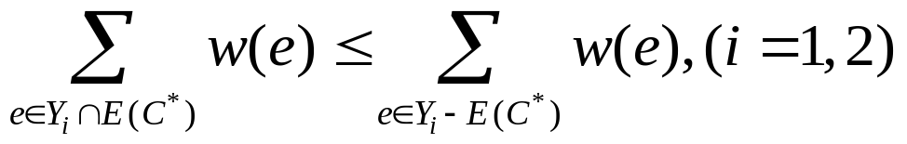
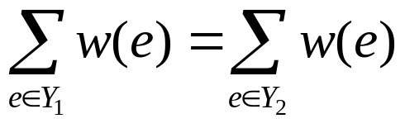
这就是说，只要对G₂的每个圈都作上面的修改，最后得到的图仍然为包含G的欧拉图，而最后的图正好满足(2).
“充分性”
只需证明：任何两条包含G中所有边的闭途径W₁与W₂,如果满足定理2的两个条件，则它们有相同的总权值。
设Y₁与Y₂分别表示W₁与W₂中重复出现的边集合。
我们先证明：对于任意一个圈C*,如果满足：
有：

Slide 21
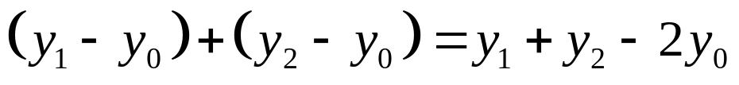
令：Y= (Y₁-Y₂)∪ (Y₂-Y₁)
断言1：G[Y]的每个顶点度数必然为偶数。
首先：对于G中任意点v, 如果d _{G} (v)是奇数，那么Y₁与Y₂中与v关联的边数均为奇数；
如果d _{G} (v)是偶数，那么Y₁与Y₂中与v关联的边数均为偶数。
其次，设Y₁与Y₂中与v关联的边数分别为y₁与y₂,其中相同的边数为y₀，那么，Y中与v关联的边数为：
所以，Y中与v关联的边数为偶数，说明 G[Y]的每个顶点度数必然为偶数。

Slide 22

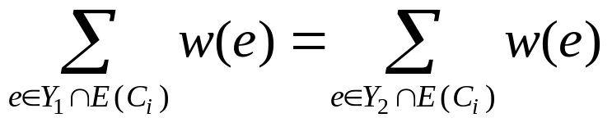
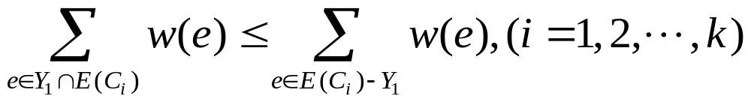
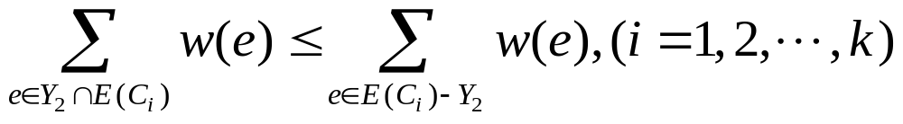
由于G[Y]的每个顶点度数为偶数。所以，它的每个分支是欧拉图。因此， G[Y]可以作不重圈分解。
设
断言2：
事实上，因为：

Slide 23


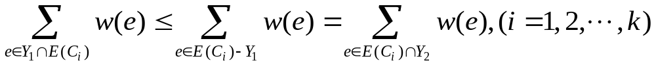
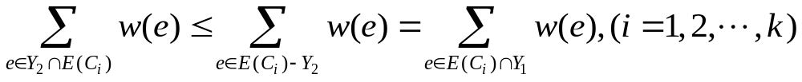
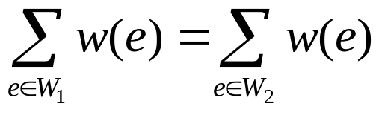
又因为：
所以：
所以：
由断言2很容易得到：

Slide 24
又因为：
所以：
注: 定理2的证明过程实际上给出了求中国邮路问题的方法.下面看一个例题。
例5 求包含下图G的一个最优欧拉环游。
v₂
5
v₃
2
3
1
2
2
v₇
v₁
v₄
4
5
3
3
v₆
3
v₅
G

Slide 25

解：由定理2：
v₂
5
v₃
v₂
5
v₃
2
3
2
3
1
2
2
1
2
2
v₇
v₁
v₇
v₄
v₁
v₄
4
4
5
3
5
3
3
3
v₆
3
v₅
v₆
3
v₅
G
v₂
5
v₃
v₂
5
v₃
2
3
3
1
2
2
1
2
2
v₇
2
v₄
v₇
v₄
v₁
4
5
3
v₁
4
5
3
3
3
v₆
3
v₅
v₆
3
v₅

Slide 26
例6 如果一个非负权的边赋权图G中只有两个奇度顶点u与v,设计一个求其最优欧拉环游的算法。
解： 1、 算法
(1)、 在u与v间求出一条最短路P; (最短路算法)
(2)、 在最短路P上，给每条边添加一条平行边得G的欧拉母图G*;
(3)、 在G的欧拉母图G* 中用Fleury算法求出一条欧拉环游。
2、 算法证明

Slide 27
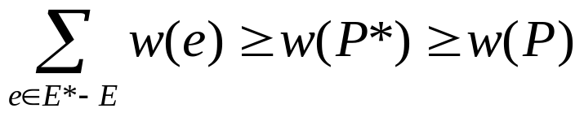
定理：用上面方法求出的欧拉环游是最优欧拉环游。
证明：设u与v是G的两个奇度顶点,G*是G的任意一个欧拉母图。
考虑G*[E*-E], 显然它只有两个奇数顶点u与v, 当然它们必须在G*[E*-E]的同一个分支中，因此，存在(u, v)路P*.
所以，
即证明定理。
例如：求出下图的一条最优欧拉环游。

Slide 28
u
1
4
y
5
x
2
2
1
w
2
3
z
6
3
2
v
G
u
解：
1
4
y
5
x
2
2
1
w
2
3
z
6
3
2
v
G
最优欧拉环游：x u y w v z w y x u w v x z y x

Slide 29
作业
P97---99 习题4 ： 1, 2, 3, 7, 8, 9

Slide 30
5班632484109@qq.com
6班290292196@qq.com
七班 137105792@qq.com
8 班2570088903@qq.com

